Slide 1
KIT PRIMA SQUADRA 2026/27
NIKE vs ADIDAS
Scenario 25 atleti · prezzi reali rilevati 27 giugno 2026 · fonte 11teamsports.it
Kit gara | tuta rappresentanza | giacca invernale | k-way antivento

Slide 2
INDICE
Cosa trovi in questa presentazione
01
Contesto: perche' valutare il cambio brand
1 slide
02
Trasparenza sconti: dove vengono i prezzi
1 slide
03
Kit gara — Adidas (maglia + short + calze)
1 slide
04
Kit gara — Nike (maglia + short + calze)
1 slide
05
Kit gara — Confronto 25 atleti
1 slide
06
Tuta rappresentanza — Adidas (felpa + pantalone)
1 slide
07
Tuta rappresentanza — Nike (felpa + pantalone)
1 slide
08
Tuta — Confronto 25 atleti
1 slide
09
Giacca invernale — Adidas
1 slide
10
Giacca invernale — Nike
1 slide
11
Giacca — Confronto 25 atleti
1 slide
12
Antivento k-way — Adidas
1 slide
13
Antivento k-way — Nike
1 slide
14
Antivento — Confronto 25 atleti
1 slide
15
TOTALE COMPLESSIVO scenari A / B / C
1 slide
16
Note operative + raccomandazione finale
1 slide

Slide 3
01 · CONTESTO
Perche' valutare il cambio brand
OGGI: Joma (fascia mid-low, ottimo rapporto qualita'/prezzo, brand poco riconoscibile fuori dal pro)
OBIETTIVO: salto di percezione brand → "figurone" famiglie/sponsor/avversari
VERDETTO TECNICO PRELIMINARE (dettagli nelle slide successive):
ADIDAS — SI'
NIKE — SI', MA...
Striped 24 IW2149 ha colorway Team Navy + Red
GIA' A CATALOGO standard.
Strisce verticali vere, brand globale.
Canale: agente Pizzolante Collegno (TO).
Costo +30-50% vs Joma — sostenibile.
Striped Division V NON ha navy+rosso a catalogo.
Per colorway esatti serve Nike By You
Kit Builder via GG Teamwear (custom).
Costo +100-200% vs Joma + lead 30-60 gg.
Sotto sono dettagliati TUTTI i pezzi del kit (gara + tuta + invernale + antivento) per 25 atleti.

Slide 4
02 · TRASPARENZA SCONTI
Da dove vengono i prezzi scontati
TUTTI i prezzi scontati di questo briefing sono LISTINO PUBBLICO al 27/06/2026 di:
11teamsports.it — rivenditore tedesco con sezione IT, listino pubblico chiaro
· Nike teamwear
https://www.11teamsports.com/it-it/teamsport/nike/
· Nike Striped Division V (rossoblu)
https://www.11teamsports.com/it-it/teamsport/nike/match/striped-division/
· Nike training (felpe e pantaloni)
https://www.11teamsports.com/it-it/teamsport/nike/training/
· Nike giacche invernali
https://www.11teamsports.com/it-it/abbigliamento-sportivo/giacche-invernali/nike/
· Adidas teamwear
https://www.11teamsports.com/it-it/teamsport/adidas/
· Adidas Tiro 24/25/26 training
https://www.11teamsports.com/it-it/teamsport/adidas/training/
· Adidas giacche invernali
https://www.11teamsports.com/it-it/abbigliamento-sportivo/giacche-invernali/adidas/
· Personalizzazione listino TeamSport-iD
https://www.teamsport-id.com/servizi-personalizzazione-stampa
AVVERTENZE
· Sconti -38/-60% sono saldi estivi CORRENTI — non garantiti se l'ordine slitta a fine luglio/agosto.
· Sopra 10 pz scatta sconto volume aggiuntivo (-5/-8%) tipicamente.
· Per 25 atleti chiamare prima per verificare disponibilita' taglie e colori e chiedere quotazione B2B.

Slide 5
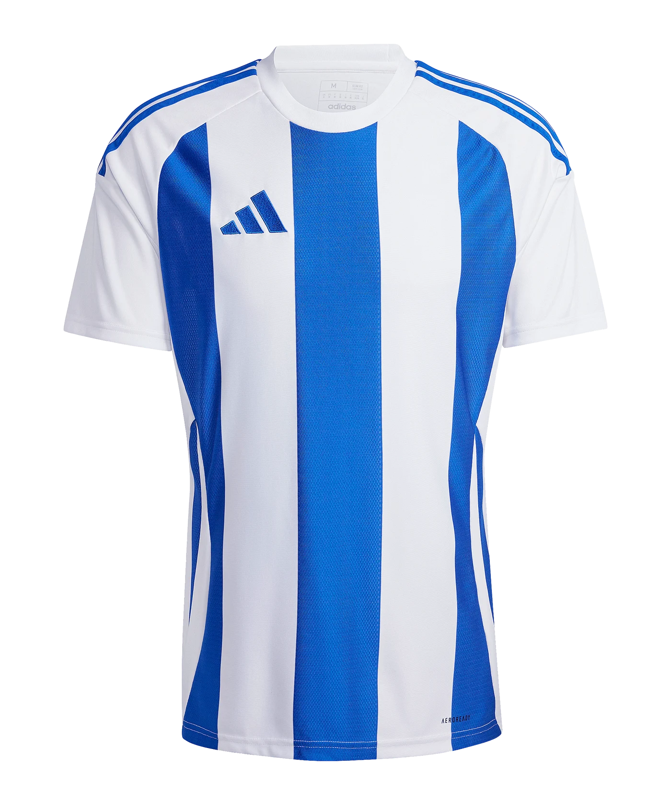
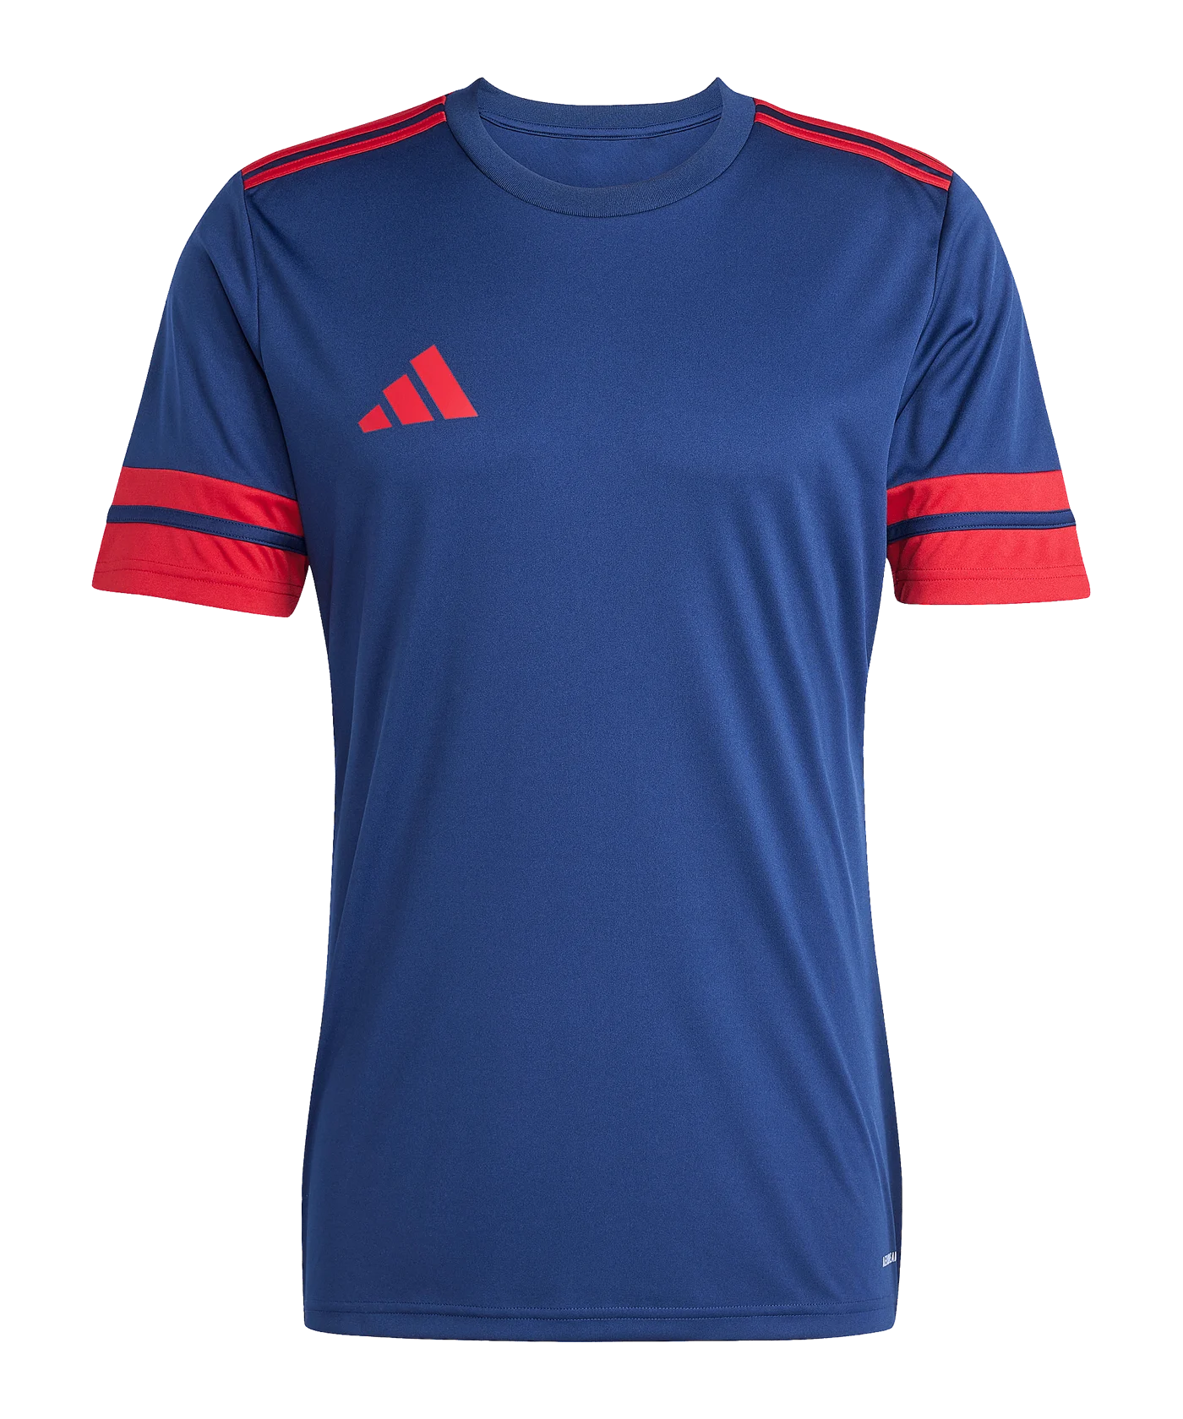
03 · KIT GARA · ADIDAS
Kit gara — Adidas
STRISCE VERTICALI ROSSOBLU (RACCOMANDATO)
Striped 24 + Squadra 25 short + Adisock 23
Strisce verticali vere — colorway Team Navy + Red (IW2149)
Capo
Modello
Codice/Colorway
Listino
Scontato
Maglia
Adidas Striped 24
IW2149 (Team Navy + Red)
29,95 EUR
18,56 EUR
Pantaloncino
Adidas Squadra 25
JH3413
22,95 EUR
14,25 EUR
Calzettoni
Adidas Adisock 23
var. rosso/navy
14,95 EUR
9,27 EUR
TOTALE 1 ATLETA (Adidas)
67,85 EUR
42,08 EUR
ENTRY ECONOMICO (tinta unita)
Squadra 25 + Squadra 25 short + Milano 23 calze
Tinta unita, niente strisce verticali
Capo
Modello
Codice/Colorway
Listino
Scontato
Maglia
Adidas Squadra 25
var. blu/rosso
22,95 EUR
14,25 EUR
Pantaloncino
Adidas Squadra 25
JH3413
22,95 EUR
14,25 EUR
Calzettoni
Adidas Milano 23
var. rosso/navy
9,95 EUR
6,17 EUR
TOTALE 1 ATLETA (Adidas)
55,85 EUR
34,67 EUR

Slide 6
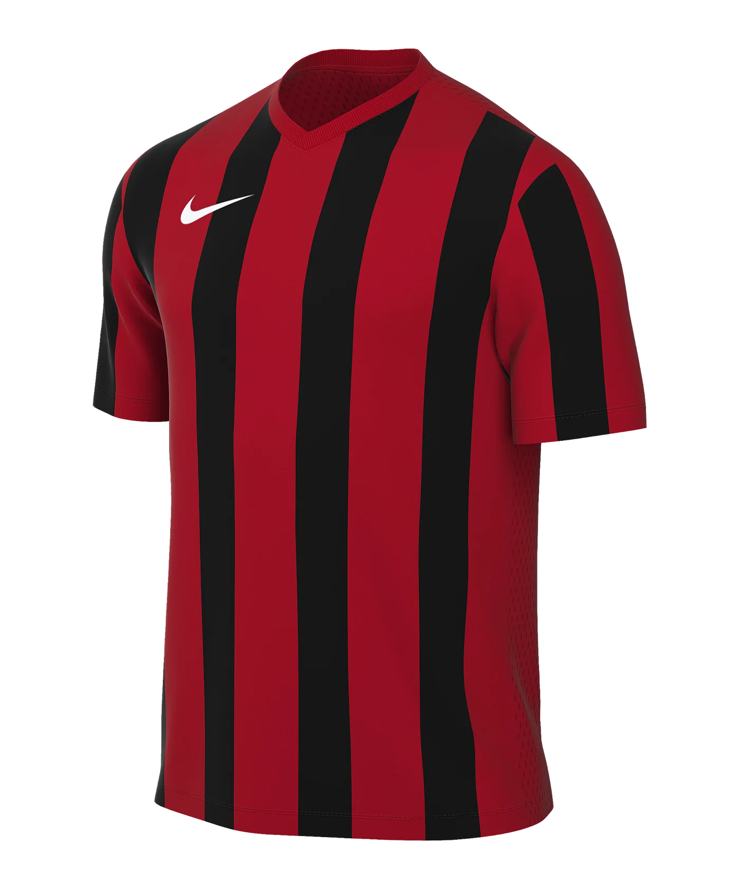
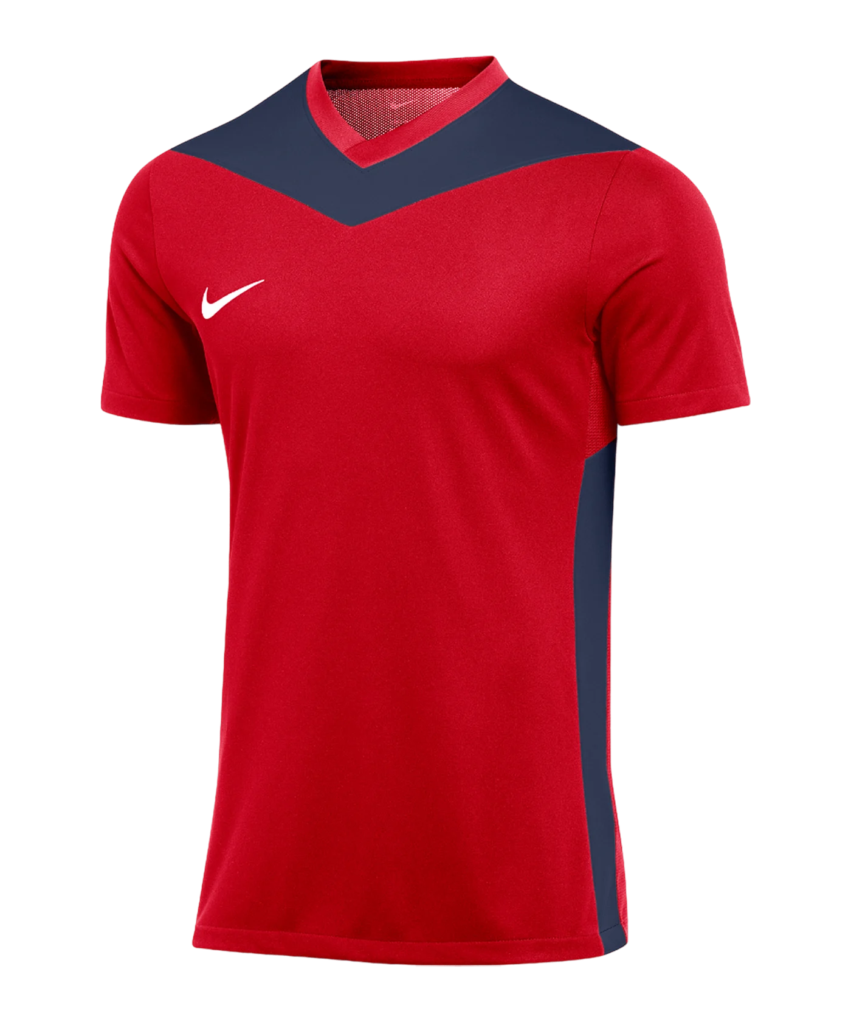
04 · KIT GARA · NIKE
Kit gara — Nike
STRISCE VERTICALI (colorway navy+rosso NON a catalogo)
Striped Division V + Park III short + Matchfit calze
Strisce verticali — disponibili solo Red/Black, Royal/Black, College Navy/Black
Capo
Modello
Codice/Colorway
Listino
Scontato
Maglia
Nike Dri-FIT Striped Division V
CW3813 (Red/Black o Navy/Black)
32,95 EUR
20,42 EUR
Pantaloncino
Nike Park III Short
BV6855
17,95 EUR
11,12 EUR
Calzettoni
Nike Matchfit OTC
var. rosso/navy
14,95 EUR
6,52 EUR
TOTALE 1 ATLETA (Nike)
65,85 EUR
38,06 EUR
BICOLORE ROSSOBLU (Park Derby IV, NON a strisce verticali)
Park Derby IV + Park III short + Matchfit calze
Design bicolore a pannelli — colorway University Red/Midnight Navy (FD7430-658)
Capo
Modello
Codice/Colorway
Listino
Scontato
Maglia
Nike Park Derby IV
FD7430-658 (Red/Navy/White)
24,95 EUR
15,46 EUR
Pantaloncino
Nike Park III Short
BV6855
17,95 EUR
11,12 EUR
Calzettoni
Nike Matchfit OTC
var. rosso/navy
14,95 EUR
6,52 EUR
TOTALE 1 ATLETA (Nike)
57,85 EUR
33,10 EUR

Slide 7
05 · KIT GARA · CONFRONTO 25 ATLETI
Kit gara — totale per 25 atleti
Brand
Opzione
Capo singolo (scontato)
+Pers.
1 atleta tot
25 ATLETI
Nike
BICOLORE ROSSOBLU (Park Derby IV, NON a strisce verticali)
Park Derby IV + Park III short + Matchfit calze
33,10 EUR
9,50 EUR
42,60 EUR
1.065,00 EUR
Adidas
ENTRY ECONOMICO (tinta unita)
Squadra 25 + Squadra 25 short + Milano 23 calze
34,67 EUR
9,50 EUR
44,17 EUR
1.104,25 EUR
Nike
STRISCE VERTICALI (colorway navy+rosso NON a catalogo)
Striped Division V + Park III short + Matchfit calze
38,06 EUR
9,50 EUR
47,56 EUR
1.189,00 EUR
Adidas
STRISCE VERTICALI ROSSOBLU (RACCOMANDATO)
Striped 24 + Squadra 25 short + Adisock 23
42,08 EUR
9,50 EUR
51,58 EUR
1.289,50 EUR
Personalizzazione standard inclusa: logo Orbassano + nome + numero = 9,50 EUR/atleta. Costo impianto ricamo logo (una tantum) escluso (~30 EUR).
VERDE = soluzione piu' economica · ORO = secondo miglior prezzo · Riga top = ranking ascending per costo totale 25 atleti.

Slide 8
06 · TUTA RAPPRESENTANZA · ADIDAS
Tuta rappresentanza — Adidas
ENTRY ECONOMICO
Entrada 26 Training Top + Pant
Capo
Modello
Codice/Colorway
Listino
Scontato
Felpa
Adidas Entrada 26 Training Top
var. blu/rosso
44,95 EUR
27,88 EUR
Pantalone
Adidas Entrada 26 Pant
JY7230 (blu scuro)
44,95 EUR
27,91 EUR
TOTALE 1 ATLETA (Adidas)
89,90 EUR
55,79 EUR
MID RACCOMANDATO (best balance)
Tiro 24 Training Top + Training Pant
Capo
Modello
Codice/Colorway
Listino
Scontato
Felpa
Adidas Tiro 24 Training Top (mezza zip)
IJ9952-IJ9963
49,95 EUR
30,96 EUR
Pantalone
Adidas Tiro 24 Training Pant
var. blu scuro
59,95 EUR
37,16 EUR
TOTALE 1 ATLETA (Adidas)
109,90 EUR
68,12 EUR
TOP (ultima gen)
Tiro 26 League Hoody + Training Pant
Capo
Modello
Codice/Colorway
Listino
Scontato
Felpa
Adidas Tiro 26 League Hoody
var. blu/rosso/nero
59,95 EUR
37,19 EUR
Pantalone
Adidas Tiro 26 League Training Pant
var. blu scuro
49,95 EUR
31,01 EUR
TOTALE 1 ATLETA (Adidas)
109,90 EUR
68,20 EUR

Slide 9
07 · TUTA RAPPRESENTANZA · NIKE
Tuta rappresentanza — Nike
ENTRY ECONOMICO
Park 20 Sweatshirt + Pant
Capo
Modello
Codice/Colorway
Listino
Scontato
Felpa
Nike Park 20 Sweatshirt
var. F302/F410/F657
37,95 EUR
15,09 EUR
Pantalone
Nike Park 20 Knit Pant
var. blu/nero
27,95 EUR
22,00 EUR
TOTALE 1 ATLETA (Nike)
65,90 EUR
37,09 EUR
MID RACCOMANDATO
Academy 25 Drill Top + Pant
Capo
Modello
Codice/Colorway
Listino
Scontato
Felpa
Nike Academy 25 Drill Top (mezza zip)
F657 rosso / F410 navy
44,95 EUR
27,91 EUR
Pantalone
Nike Academy 25 Pant
F010/F410
44,95 EUR
27,86 EUR
TOTALE 1 ATLETA (Nike)
89,90 EUR
55,77 EUR
MID+ (qualita' Pro)
Academy Pro 24 Drill Top + Pant
Capo
Modello
Codice/Colorway
Listino
Scontato
Felpa
Nike Academy Pro 24 Drill Top
FD7671 / FD7667 (C455 navy / C657 rosso)
49,95 EUR
30,96 EUR
Pantalone
Nike Academy Pro 24 Pant
var. blu/nero
49,95 EUR
30,96 EUR
TOTALE 1 ATLETA (Nike)
99,90 EUR
61,92 EUR

Slide 10
08 · TUTA RAPPRESENTANZA · CONFRONTO 25 ATLETI
Tuta rappresentanza — totale per 25 atleti
Brand
Opzione
Capo singolo (scontato)
+Pers.
1 atleta tot
25 ATLETI
Nike
ENTRY ECONOMICO
Park 20 Sweatshirt + Pant
37,09 EUR
12,00 EUR
49,09 EUR
1.227,25 EUR
Nike
MID RACCOMANDATO
Academy 25 Drill Top + Pant
55,77 EUR
12,00 EUR
67,77 EUR
1.694,25 EUR
Adidas
ENTRY ECONOMICO
Entrada 26 Training Top + Pant
55,79 EUR
12,00 EUR
67,79 EUR
1.694,75 EUR
Nike
MID+ (qualita' Pro)
Academy Pro 24 Drill Top + Pant
61,92 EUR
12,00 EUR
73,92 EUR
1.848,00 EUR
Adidas
MID RACCOMANDATO (best balance)
Tiro 24 Training Top + Training Pant
68,12 EUR
12,00 EUR
80,12 EUR
2.003,00 EUR
Adidas
TOP (ultima gen)
Tiro 26 League Hoody + Training Pant
68,20 EUR
12,00 EUR
80,20 EUR
2.005,00 EUR
Personalizzazione standard inclusa: scudetto ricamato + iniziali atleta = 12,00 EUR/atleta. Costo impianto ricamo logo (una tantum) escluso (~30 EUR).
VERDE = soluzione piu' economica · ORO = secondo miglior prezzo · Riga top = ranking ascending per costo totale 25 atleti.

Slide 11
09 · GIACCA INVERNALE · ADIDAS
Giacca invernale — Adidas
ENTRY ECONOMICO
Entrada 26 Winter Jacket
Capo
Modello
Codice/Colorway
Listino
Scontato
Giacca invernale
Adidas Entrada 26 Winter Jacket
var. nero / Dark Blue navy
84,95 EUR
52,75 EUR
TOTALE 1 ATLETA (Adidas)
84,95 EUR
52,75 EUR
MID RACCOMANDATO
Tiro 24 Winter Jacket
Capo
Modello
Codice/Colorway
Listino
Scontato
Giacca invernale
Adidas Tiro 24 Winter Jacket
var. Nero/Bianco, Blu/Bianco
129,95 EUR
80,56 EUR
TOTALE 1 ATLETA (Adidas)
129,95 EUR
80,56 EUR
TOP PARKA DA PANCHINA
Tiro 26 Stadium Parka
Capo
Modello
Codice/Colorway
Listino
Scontato
Parka
Adidas Tiro 26 Stadium Parka
KA8022 (Nero / Dark Blue)
159,95 EUR
99,29 EUR
TOTALE 1 ATLETA (Adidas)
159,95 EUR
99,29 EUR

Slide 12
10 · GIACCA INVERNALE · NIKE
Giacca invernale — Nike
ENTRY
Park 26 Winter Jacket
Capo
Modello
Codice/Colorway
Listino
Scontato
Giacca invernale
Nike Park 26 Winter Jacket
HM7278 (Nero / Blu C410)
129,95 EUR
80,69 EUR
TOTALE 1 ATLETA (Nike)
129,95 EUR
80,69 EUR
MID 2-IN-1 STAFF
Academy Pro Therma 2in1 Insulated
Capo
Modello
Codice/Colorway
Listino
Scontato
Giacca + gilet
Nike Academy Pro Therma 2in1 Insulated
DJ6306 (Blu F451)
169,95 EUR
105,36 EUR
TOTALE 1 ATLETA (Nike)
169,95 EUR
105,36 EUR
TOP PARKA DA PANCHINA
Club Stadium Parka
Capo
Modello
Codice/Colorway
Listino
Scontato
Parka
Nike Club Stadium Parka
FB7320 (Blu/Bianco F410 o Nero F010)
219,95 EUR
153,96 EUR
TOTALE 1 ATLETA (Nike)
219,95 EUR
153,96 EUR

Slide 13
11 · GIACCA INVERNALE · CONFRONTO 25 ATLETI
Giacca invernale — totale per 25 atleti
Brand
Opzione
Capo singolo (scontato)
+Pers.
1 atleta tot
25 ATLETI
Adidas
ENTRY ECONOMICO
Entrada 26 Winter Jacket
52,75 EUR
10,00 EUR
62,75 EUR
1.568,75 EUR
Adidas
MID RACCOMANDATO
Tiro 24 Winter Jacket
80,56 EUR
10,00 EUR
90,56 EUR
2.264,00 EUR
Nike
ENTRY
Park 26 Winter Jacket
80,69 EUR
10,00 EUR
90,69 EUR
2.267,25 EUR
Adidas
TOP PARKA DA PANCHINA
Tiro 26 Stadium Parka
99,29 EUR
10,00 EUR
109,29 EUR
2.732,25 EUR
Nike
MID 2-IN-1 STAFF
Academy Pro Therma 2in1 Insulated
105,36 EUR
10,00 EUR
115,36 EUR
2.884,00 EUR
Nike
TOP PARKA DA PANCHINA
Club Stadium Parka
153,96 EUR
10,00 EUR
163,96 EUR
4.099,00 EUR
Personalizzazione standard inclusa: logo Orbassano ricamato = 10,00 EUR/atleta. Costo impianto ricamo logo (una tantum) escluso (~30 EUR).
VERDE = soluzione piu' economica · ORO = secondo miglior prezzo · Riga top = ranking ascending per costo totale 25 atleti.

Slide 14
12 · K-WAY ANTIVENTO · ADIDAS
K-way antivento — Adidas
BEST FIT BRAND ORBASSANO (rosso O navy a catalogo)
Tiro 26 League Windbreaker
Capo
Modello
Codice/Colorway
Listino
Scontato
K-way antivento
Adidas Tiro 26 League Windbreaker
var. rosso, dark blue, verde, bianco
59,95 EUR
37,19 EUR
TOTALE 1 ATLETA (Adidas)
59,95 EUR
37,19 EUR
NOTA: UNICO modello in ricerca con rosso E navy a catalogo simultaneamente
MID COMPETITION
Tiro 26 Competition Jacket
Capo
Modello
Codice/Colorway
Listino
Scontato
Giacca competition
Adidas Tiro 26 Competition Jacket
JY8869 (var. rosso, dark blue, nero)
79,95 EUR
49,56 EUR
TOTALE 1 ATLETA (Adidas)
79,95 EUR
49,56 EUR
TOP IMPERMEABILE VERO
Tiro 24 Rain Jacket RAIN.RDY
Capo
Modello
Codice/Colorway
Listino
Scontato
Impermeabile RAIN.RDY
Adidas Tiro 24 Rain Jacket
IP6668 (Nero principalmente)
129,95 EUR
80,56 EUR
TOTALE 1 ATLETA (Adidas)
129,95 EUR
80,56 EUR

Slide 15
13 · K-WAY ANTIVENTO · NIKE
K-way antivento — Nike
ENTRY SUPER PROMO (rosso disponibile)
Park 20 Rain Jacket
Capo
Modello
Codice/Colorway
Listino
Scontato
K-way antivento
Nike Park 20 Rain Jacket
BV6881 (rosso F657, navy F410, nero)
44,95 EUR
17,87 EUR
TOTALE 1 ATLETA (Nike)
44,95 EUR
17,87 EUR
ENTRY+ IDROREPELLENTE
Repel Park 20 Rain Jacket
Capo
Modello
Codice/Colorway
Listino
Scontato
K-way Repel
Nike Repel Park 20 Rain Jacket
BV6895 (rosso F657, navy F410)
44,95 EUR
17,87 EUR
TOTALE 1 ATLETA (Nike)
44,95 EUR
17,87 EUR
TOP STORM-FIT IMPERMEABILE
Storm-Fit Academy Pro 24 Rain Jacket
Capo
Modello
Codice/Colorway
Listino
Scontato
Storm-Fit impermeabile
Nike Storm-Fit Academy Pro 24
FD7686 / FD7699 (Nero/Bianco)
103,70 EUR
72,40 EUR
TOTALE 1 ATLETA (Nike)
103,70 EUR
72,40 EUR

Slide 16
14 · K-WAY ANTIVENTO · CONFRONTO 25 ATLETI
K-way antivento — totale per 25 atleti
Brand
Opzione
Capo singolo (scontato)
+Pers.
1 atleta tot
25 ATLETI
Nike
ENTRY SUPER PROMO (rosso disponibile)
Park 20 Rain Jacket
17,87 EUR
8,00 EUR
25,87 EUR
646,75 EUR
Nike
ENTRY+ IDROREPELLENTE
Repel Park 20 Rain Jacket
17,87 EUR
8,00 EUR
25,87 EUR
646,75 EUR
Adidas
BEST FIT BRAND ORBASSANO (rosso O navy a catalogo)
Tiro 26 League Windbreaker
37,19 EUR
8,00 EUR
45,19 EUR
1.129,75 EUR
Adidas
MID COMPETITION
Tiro 26 Competition Jacket
49,56 EUR
8,00 EUR
57,56 EUR
1.439,00 EUR
Nike
TOP STORM-FIT IMPERMEABILE
Storm-Fit Academy Pro 24 Rain Jacket
72,40 EUR
8,00 EUR
80,40 EUR
2.010,00 EUR
Adidas
TOP IMPERMEABILE VERO
Tiro 24 Rain Jacket RAIN.RDY
80,56 EUR
8,00 EUR
88,56 EUR
2.214,00 EUR
Personalizzazione standard inclusa: logo Orbassano stampato = 8,00 EUR/atleta. Costo impianto ricamo logo (una tantum) escluso (~30 EUR).
VERDE = soluzione piu' economica · ORO = secondo miglior prezzo · Riga top = ranking ascending per costo totale 25 atleti.

Slide 17
15 · TOTALE COMPLESSIVO
Investimento totale 25 atleti — 3 scenari
ECONOMICO ADIDAS
RACCOMANDATO ADIDAS
TOP NIKE (mix custom)
KIT GARA
KIT GARA
KIT GARA
Squadra 25 + Squadra 25 short + Milano 23
Striped 24 (IW2149) + Squadra 25 short + Adisock 23
Striped Division V o Park Derby IV + Park III + Matchfit
Atleta: 44,17 EUR
1.104,25 EUR
Atleta: 51,58 EUR
1.289,50 EUR
Atleta: 47,56 EUR
1.189,00 EUR
TUTA
TUTA
TUTA
Entrada 26 Top + Pant
Tiro 24 Training Top + Pant
Academy Pro 24 Drill Top + Pant
Atleta: 67,79 EUR
1.694,75 EUR
Atleta: 80,12 EUR
2.003,00 EUR
Atleta: 73,92 EUR
1.848,00 EUR
GIACCA INVERNALE
GIACCA INVERNALE
GIACCA INVERNALE
Entrada 26 Winter Jacket
Tiro 24 Winter Jacket
Club Stadium Parka
Atleta: 62,75 EUR
1.568,75 EUR
Atleta: 90,56 EUR
2.264,00 EUR
Atleta: 163,96 EUR
4.099,00 EUR
ANTIVENTO
ANTIVENTO
ANTIVENTO
Tiro 26 League Windbreaker (rosso/navy)
Tiro 26 League Windbreaker (rosso/navy)
Storm-Fit Academy Pro 24 Rain Jacket
Atleta: 45,19 EUR
1.129,75 EUR
Atleta: 45,19 EUR
1.129,75 EUR
Atleta: 80,40 EUR
2.010,00 EUR
TOTALE 25 ATLETI
5.497,50 EUR
TOTALE 25 ATLETI
6.686,25 EUR
TOTALE 25 ATLETI
9.146,00 EUR
Stime IVA incluse — sconti rilevati 27/06/2026. Costo impianto ricamo (~30 EUR una tantum) escluso. Spedizione ~10-20 EUR esclusa.

Slide 18
16 · NOTE OPERATIVE + RACCOMANDAZIONE
Cosa fare ora
RACCOMANDAZIONE OPERATIVA
ADIDAS scenario RACCOMANDATO: Striped 24 IW2149 (gara) + Tiro 24 (tuta) + Tiro 24 Winter (giacca) + Tiro 26 League Windbreaker (antivento, unico modello con rosso E navy a catalogo simultaneamente). Brand globale, strisce verticali vere, palette navy+rosso coerente con Orbassano. Costo ~5.500-6.200 EUR per 25 atleti completi, ~+1.500/+2.000 EUR vs scenario Joma attuale.
NOTE OPERATIVE
Sconti
Saldi estivi 11teamsports attivi al 27/06/2026 (-38/-60%). Non garantiti dopo fine luglio — chiamare per quotazione formale.
Sconto volume
Sopra 10 pz scatta tipicamente sconto squadra aggiuntivo -5/-8%. Per 25 pz si rientra ampiamente — chiedere preventivo B2B.
Lead time
Capi a stock + personalizzazione: 3-5 settimane. Custom: 30-60 giorni. Ordinare entro fine luglio 2026 per stagione 2026/27.
Maglie portiere
Aggiungere 4 maglie portiere (manica lunga Tiro 24 GK Competition) ~+5-10 EUR/pezzo → +20-40 EUR sul totale gara.
Personalizzazione
Listino TeamSport-iD: numero 1,50-3,00 EUR · nome 2,00-3,50 EUR · logo small 2,00 EUR · logo large 2,90 EUR. Aggiungere impianto ricamo logo ~25-40 EUR una tantum.
Patch LND
Patch ufficiale campionato Prima Categoria fornita GRATIS dal Comitato Regionale Piemonte (principio Serie D conferma uguale — chiamare per conferma).
PER PREVENTIVI FORMALI
· ADIDAS Nord Ovest: Cosimo Pizzolante (Collegno TO) — info@cospiz.com — 335 5349896 · 11teamsports.it B2B: chat sito + email IT · TeamSport-iD (Lodi): info@teamsport-id.com — 0371 476136

